Slide 1
梯度下降 vs 遗传算法
通俗 · 给模型调参，到底该“算梯度下山”，还是该“进化式海选”？
专业 · 基于梯度的优化与多目标进化优化，在白盒 ODE 参数标定任务中的对照研究

Slide 2
问题：两种 AI4Science 模型，两种训练范式
通俗 · 两种 AI 模型都在“让计算机自动拟合数据”，只是调参方式完全不同。
  专业 · 二者均属数据驱动的参数估计任务，却分别采用梯度反向传播与多目标进化优化两种优化范式。
通俗 · T-World 是把心肌细胞写成“每个参数都看得懂含义”的物理方程组，所以用遗传算法来调参。
  专业 · T-World 为机理驱动的白盒常微分方程（ODE）模型，参数具生理学可解释性，故采用多目标遗传算法（MOGA）标定。
通俗 · ProteoFlow / UMA 把规律装进“光滑可导的神经网络”，所以能直接求梯度。
  专业 · ProteoFlow / UMA 采用可微神经网络参数化（流匹配速度场 / 等变图网络），支持端到端基于梯度的训练。
通俗 · 核心疑问：同样拟合数据，凭啥一个用进化、一个用梯度？
  专业 · 核心问题：同一拟合任务，其优化范式的选择差异，其内在决定因素为何？

Slide 3
方法：一个“麻雀虽小、五脏俱全”的替身模型
通俗 · 不搬原模型（太大、要超算），造了个保留关键特征的迷你细胞模型。
  专业 · 采用 FitzHugh–Nagumo 可兴奋系统作为降维替身，保留“白盒 / 刚性 / 阈值”三大核心特征。
通俗 · 它一边动得快、一边动得慢（叫刚性）；发不发放是“一刀切”的（有阈值）。
  专业 · eps << 1 引入刚性，快慢时间尺度相差约 50 倍；系统具兴奋阈值，发放与否为二值事件，类比早/延迟后除极（EAD/DAD）。
通俗 · 有 4 个旋钮参数，真实值能让细胞“每刺激一下发一次”。
  专业 · 4 个待拟合参数 [eps, a, b, amp]，真实值 [0.02, 0.8, 0.8, 0.8] 对应 1:1 刺激-发放；目标为向量 [f_MSE, f_fire]。

Slide 4
对比设计：只换“模型长相”，其余全不动
通俗 · 做一次控制变量：数据、优化器都不动，只换模型的参数化方式。
  专业 · 以参数化方式为唯一控制变量，保持数据与优化器不变，进行受控对照实验。
通俗 · 路线①：硬要用梯度下降的白盒 ODE（T-World 的反例）。
  专业 · 方案①：GD + 白盒 ODE——对应“若 T-World 坚持梯度下降”的反事实情形。
通俗 · 路线②：进化算法 + 白盒 ODE（T-World 实际做法）。
  专业 · 方案②：MOGA + 白盒 ODE——对应 T-World 实际采用的标定方式。
通俗 · 路线③：梯度下降 + 可微神经代理（ProteoFlow/UMA 范式）。
  专业 · 方案③：GD + 可微神经代理——对应 ProteoFlow / UMA 的可微参数化范式。

Slide 5
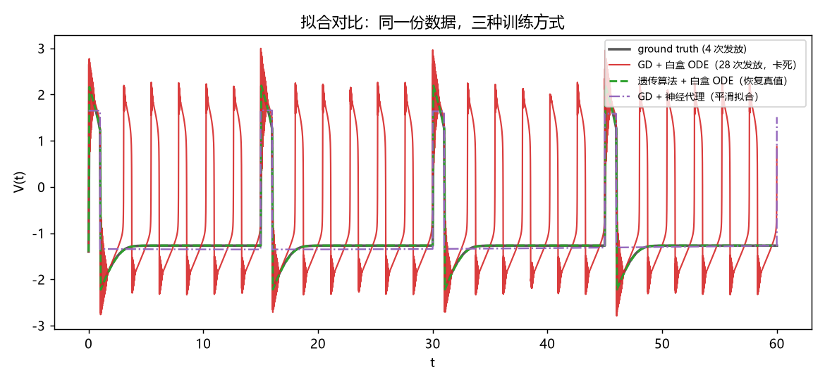
结果一：拟合效果
通俗 · 一眼看出：红色（梯度下降）卡死、发错了 28 次；绿色（遗传算法）几乎和真值重合。
专业 · 梯度下降陷入错误发放模式的局部极小（28 次 vs 4 次）；遗传算法恢复真实波形（MSE 0.0004）。

Slide 6
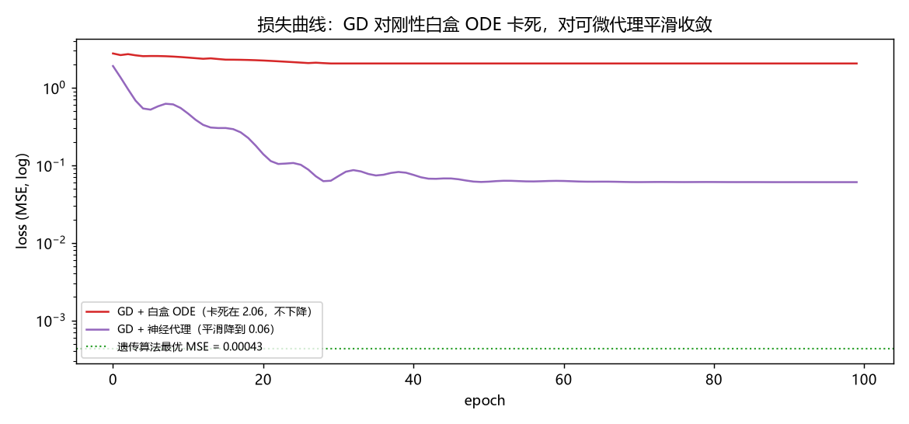
结果二：损失曲线
通俗 · 损失掉到 2.06 就再也不动了——不是没跑够，是真下不去了；紫色（神经代理）却一路光滑向下。
专业 · GD+白盒 ODE 收敛至非零平台（局部极小）；GD+神经代理单调下降至 0.06；GA 达 0.0004。

Slide 7
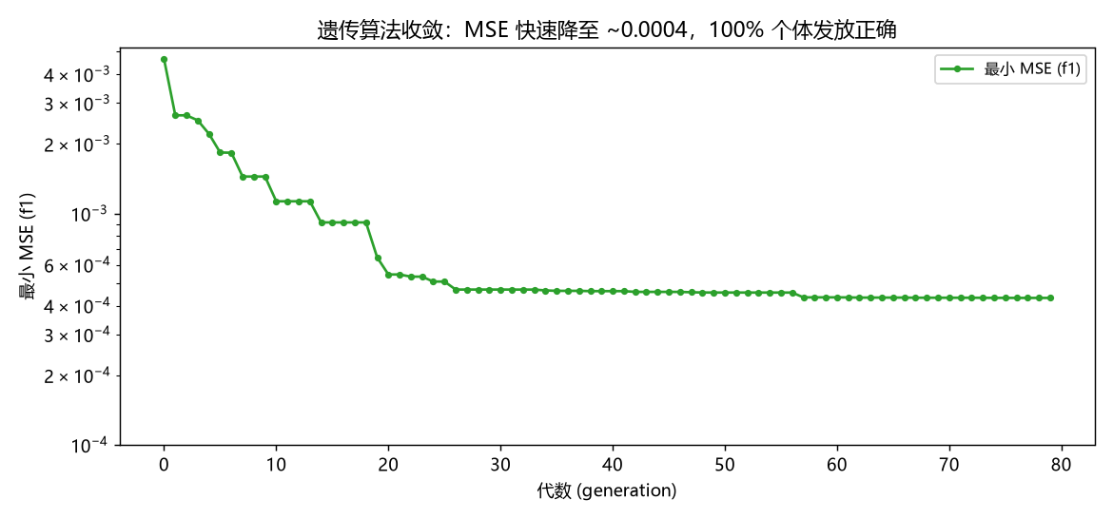
结果三：遗传算法收敛
通俗 · 几十代就找到答案，100% 的候选都“发对了次数”。
专业 · MOGA 在数十代内收敛至 MSE≈0.0004，末代种群 100% 满足发放次数约束（f_fire=0）。

Slide 8
结论：差异在“参数化”，不在“优化器”
通俗 · 工具没坏——梯度下降对可微的神经代理，0.5 秒就收敛好了。
  专业 · 梯度下降本身有效：对可微神经代理，损失平滑收敛（MSE 0.06，0.5s），证明失效并非源于优化器。
通俗 · 是模型“长得太硬”，让梯度下降使不上劲：卡在错误放电，还守不住参数下界。
  专业 · 刚性白盒 ODE 的病态条件数与非光滑解使 GD 陷入局部极小，并逸出可行域（eps 略低于生理下界 0.01）。
通俗 · 进化算法不靠导数，稳，找回真值。
  专业 · MOGA 不依赖梯度，对刚性、阈值与不可导目标鲁棒，稳健恢复真值（MSE 0.0004）。
通俗 · 给你选型一句话：要保真可解释 → 用进化；要端到端又快 → 用可微 + 梯度。
  专业 · 工程准则：机理保真优先时选进化优化；端到端可训练性优先时选可微参数化 + 梯度下降。

